Slide 1
Alma – Resource Management
Formation avancée – Cycle 5

Slide 2
Intégration de représentations digitales distantes dans Alma
Alma/Primo VE - DONum

Slide 3
Introduction
2019 : implémentation d’une nouvelle interface Primo
Changements dans la façon dont les répertoires DSpace sont intégrés dans l’outil de découverte
2013-2019 : moissonnage par Primo de l’entièreté de DONum BICfB
2019 -> : DONum ULiège : Traitement différent en fonction des sets DONum
Soit ajout dans Alma du lien vers la représentation numérique distante => la notice de la version imprimée proposera en plus le lien vers la version numérisée
Soit moissonnage par Alma/Primo VE du set DONum ULiège => pour ces documents-là, correspondra à la situation actuelle

Slide 4
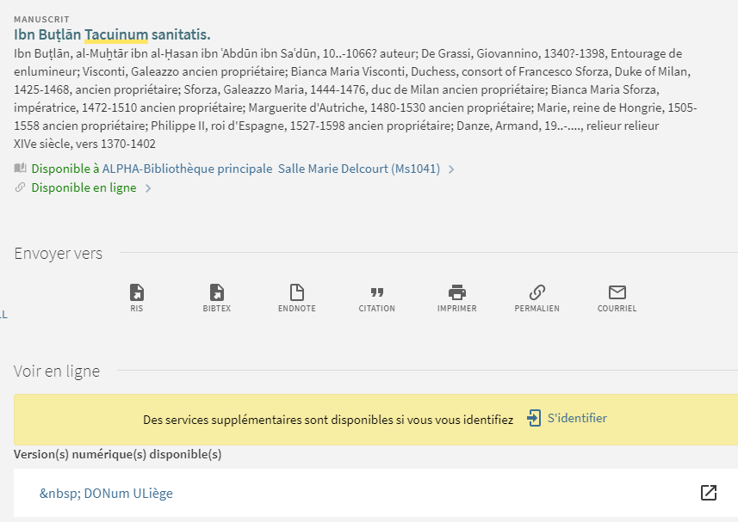

Slide 5
 | Import profile | 583 + Digital Alma |  | Collection Alma PATRIMOINE / Sous-collections
Affiche, placard |  | x
Album photo |  | x
Article |  | x
Atlas |  | x
Carte |  | x
Correspondance, lettres | x
Dessin | x
Diapositive | x
Document d'archives |  | x | Actuellement, uniquement Weissenbruch
Estampe, gravure | x
Fossiles | x
Incunable |  | x
Journal |  | x
Livre, monographie |  | x
Manuscrit |  | x
Objet d'art | x
Objet manufacturé | x
Partition musicale |  | x
Périodique, revue |  | x
Plan |  | x
Tableau, peinture | x
Selon les documents, par type de document, par provenance, par siècle, par lieu d’impression…

Slide 6
Les « Collections » dans Alma
Aperçu des « Galeries » dans Primo

Slide 7
Dans (le nouveau) Primo
Dans Primo, les « Galeries » permettent de mettre en évidence certains fonds, de façon temporaire ou à long terme
Une « Galerie » peut contenir 1 ou plusieurs sous-galeries, elles-mêmes constituées de différents ensembles
3 Galeries sont prévues pour l’implémentation :
Dictionnaires et encyclopédies en ligne
Patrimoine
Evènements et expositions

Slide 8
Dans Alma
Les « Galeries » sont les « Collections » dans Alma
Une collection permet d’agréger des notices bibliographiques en fonction de n’importe quel critère
Une thématique
Un type de document particulier
À ne pas confondre avec les collections électroniques !
Pour certains fonds, cela permet de proposer à l’utilisateur une approche plus conforme à ses habitudes

Slide 9
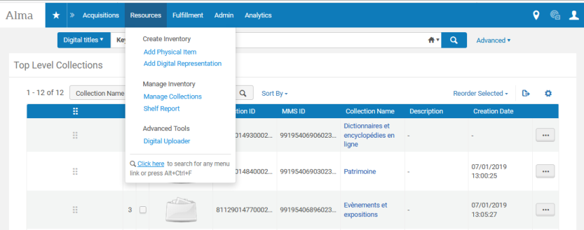
Dans Alma, les « Galeries », ou « Collections » sont créées sous la fonctionnalité « Manage Collections »

Slide 10
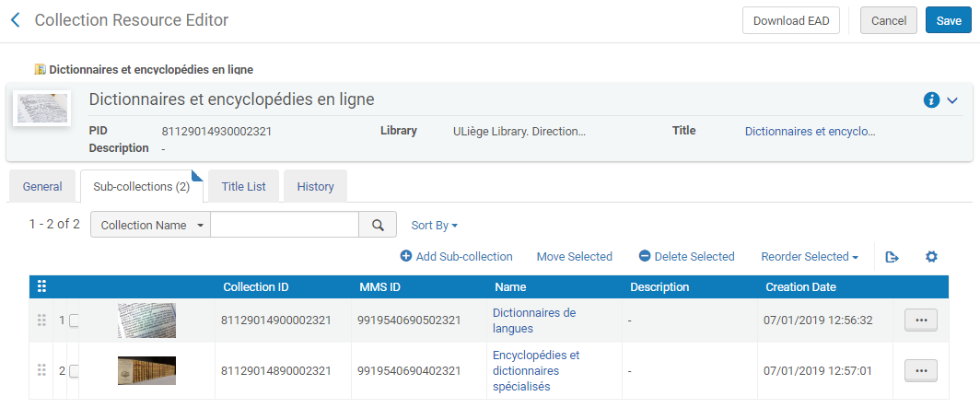
Chaque Collection peut être subdivisée en plusieurs sous-collections
Chaque sous-collection peut ensuite être subdivisée en plusieurs sous-sous-collections…

Slide 11
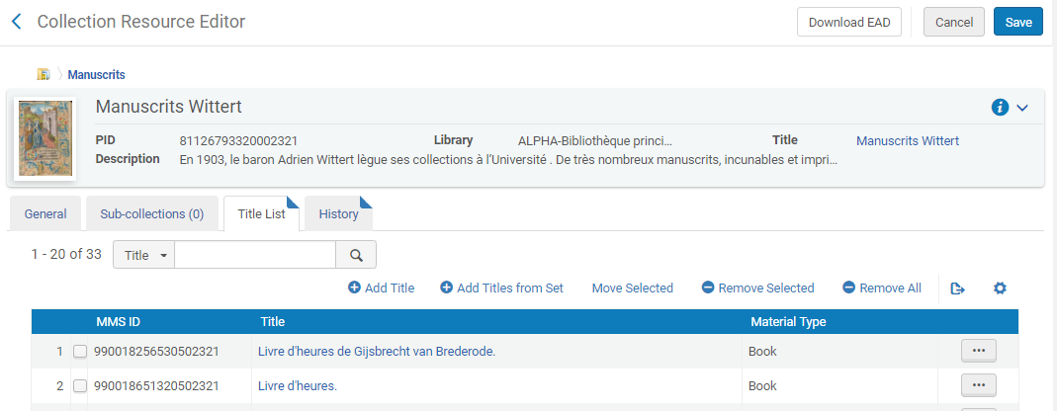
Les notices bibliographiques sont ensuite associées à la collection ou à la sous-collection

Slide 12
Collections et inventaire digital
Pour pouvoir associer à une notice un inventaire digital, il faut que cette notice fasse partie d’une Collection dans Alma
La Collection peut ne pas être publiée dans Primo
La notice qui contient la représentation digitale n’est pas visible dans une Galerie
Mais la représentation digitale est bien accessible pour l’utilisateur
En plus des 3 Collections (Galeries) visibles pour l’utilisateur final, nous définissons donc une collection « Numérisation – Divers » qui permettra d’associer les représentations numériques pour des documents qui ne doivent pas être mis en avant dans une des Galeries Primo.

Slide 13
Collections et périmètre des rôles
Une représentation digitale ne peut être ajoutée que dans les collections correspondant au périmètre du rôle
Une notice bibliographique ne peut être ajoutée que dans les collections correspondant au périmètre du rôle
Toutes les Collections sont définies sur le périmètre ULiège Library. Direction générale.
Les opérateurs ont donc uniquement le rôle activé pour ce périmètre DG

Slide 14
Gérer les Collections dans Alma

Slide 15
Ajouter une notice à une Collection en créant l’inventaire digital
Digital Inventory Operator : à partir d’un résultat de recherche > Add Representation
*Sans rôle de Catalogueur*

Slide 16
La recherche de « * » donne la liste de toutes les collections, sous-collections, sous-sous-collections… Si vous entrez un terme de recherche plus précis, par exemple, ‘manuscrits’, vous aurez la liste de toutes les collections, sous-collections… dont le nom contient ‘ manuscrits’…
Sélectionner la collection en cliquant sur la ligne

Slide 17
La notice est désormais assignée à la collection ou sous-collection sélectionnée. L’inventaire digital peut être ajouté, puis la procédure sauvegardée..

Slide 18
Ajouter une notice à une Collection à partir de l’éditeur de métadonnées
Digital inventory operator + Catalogueur : menu Tools >> View Collections
Sélectionner la Collection ou Sous-collection

Slide 19
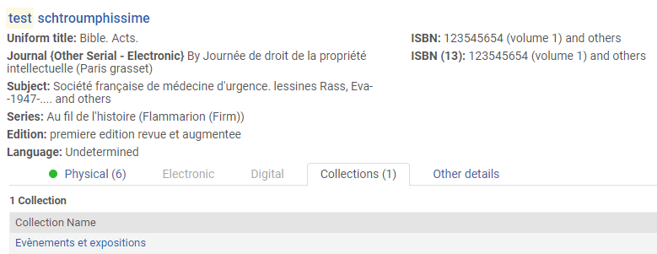
La notice est désormais associée à la Collection Evènements et expositions

Slide 20
Travailler dans le gestionnaire de Collections
Les rôles Collection Inventory Operator sont liés à un périmètre de bibliothèque
Le périmètre peut être l’ensemble de l’Institution (> administrateurs)
L’opérateur Collection Inventory peut donc ajouter des sous-collections à une collection existante uniquement dans son périmètre (à ne pas faire !!)
L’opérateur peut donc ajouter des titres uniquement dans les collections et sous-collections pour lesquelles son périmètre est activé.
L’opérateur Extended peut ajouter des Collections ‘top-level’ uniquement dans son périmètre (> administrateurs)
Toutes les Collections sont définies sur le périmètre ULiège Library. Direction générale.
Les opérateurs ont donc uniquement le rôle activé pour ce périmètre DG

Slide 21
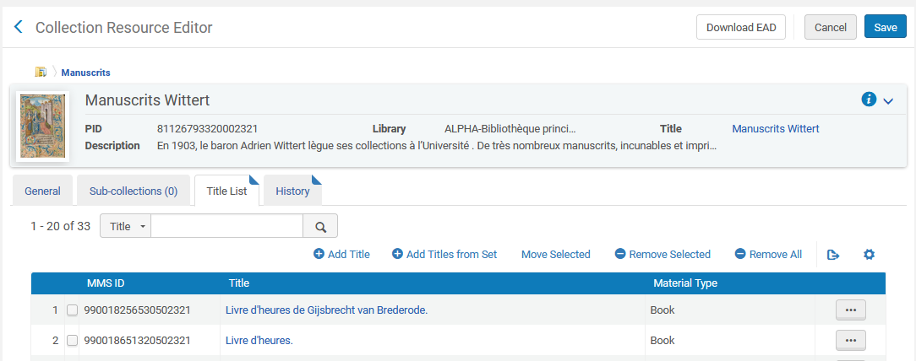
Ajouter une notice à une collection à partir du gestionnaire de Collection
Collection Inventory Operator : Fonctionnalité Resources > Manage Inventory >> Manage Collections
Add Title
Add Titles from Set

Slide 22
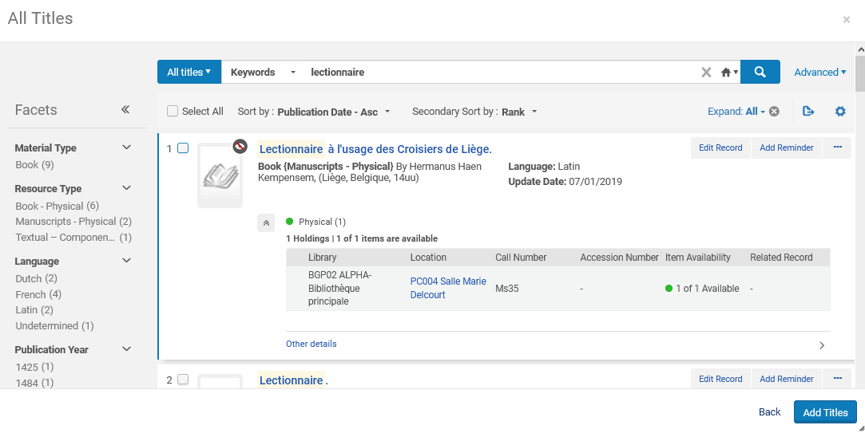
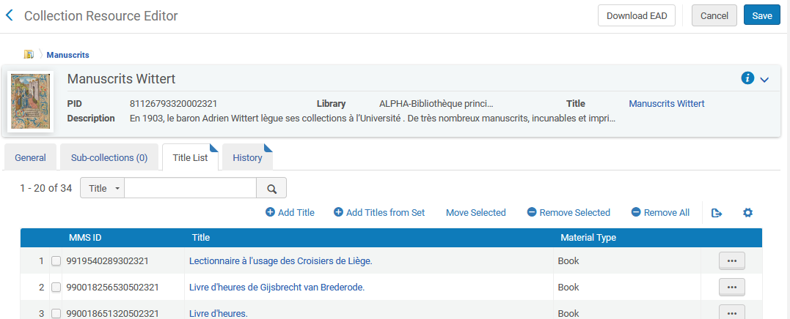
Ajouter 1 ou plusieurs titres à partir d’une recherche
Add Titles

Slide 23
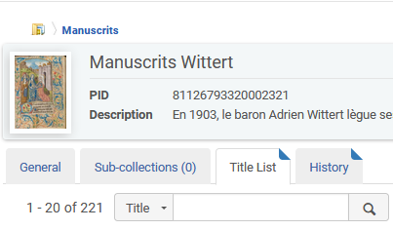
Ajouter 1 ou plusieurs titres à partir d’un set (recherche sauvegardée)
Add Titles from set

Slide 24
Autres fonctionnalités
Modifier l’ordre des titres dans la collection ou sous-collection
Mais l’ordre des titres dans Alma n’est pas répercuté dans le front end Primo
Supprimer les notices sélectionnées
Supprimer tous les titres de la collection
Si l’opérateur a un rôle de catalogueur, la notice peut être éditée dans l’éditeur de métadonnées

Slide 25
Les titres qui ont une représentation digitale associée présentent + de possibilités à partir du menu Actions
Representations : ouvre le Digital Resource Editor
Deliver : accès à la représentation numérique

Slide 26
Ajouter une nouvelle sous-collection à une collection existante
Si le périmètre associé au rôle est celui assigné à la collection

Slide 27
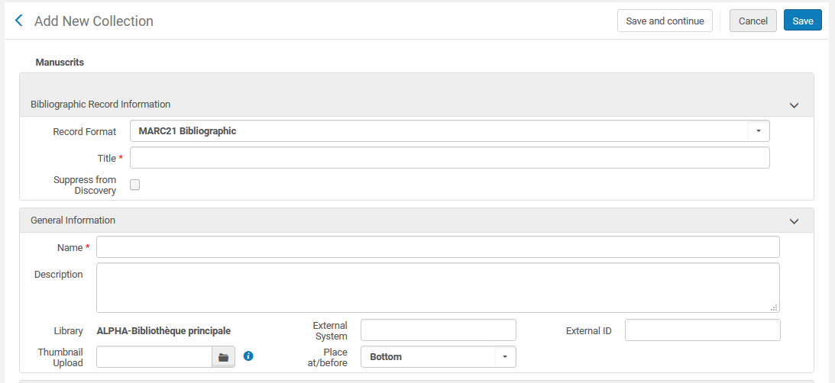
Compléter les zones Title, Name et Description
Associer une imagette

Slide 28
Supprimer des collections ou des sous-collections & Ajouter des Collections
Collection Inventory Operator Extended
L’opérateur peut supprimer une collection ou une sous-collection si son périmètre de bibliothèque le permet
L’opérateur peut ajouter des Collections ‘top-level’

Slide 29
Ajouter une représentation digitale
Alma Digital Representation

Slide 30
Ajouter une représentation digitale à une notice existant dans le répertoire
Rôle Digital Inventory operator (extended)
Soit à partir d’un résultat de recherche (1)
Soit à partir du menu Resources (2)

Slide 31
Ajouter une représentation digitale à une notice existant dans le répertoire
La représentation digitale n’est pas stockée dans Alma
Seuls sont enregistrés les paramètres de lien vers une représentation stockée dans un répertoire distant (Remote)
On enregistre le paramètre de lien vers la notice DONum
On enregistre le paramètre de lien vers une imagette
L’imagette ne sera visible que via Primo !

Slide 32
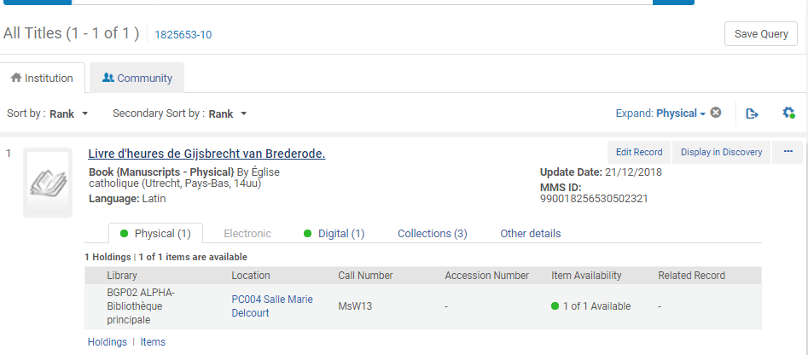
Ajouter une représentation digitale à une notice existante à partir d’un résultat de recherche dans le répertoire

Slide 33
Pour pouvoir ajouter une représentation digitale à une notice, celle-ci doit être associée à une collection ou une sous-collection Alma
Ici, la notice est associée à la sous-collection Manuscrits Wittert

Slide 34
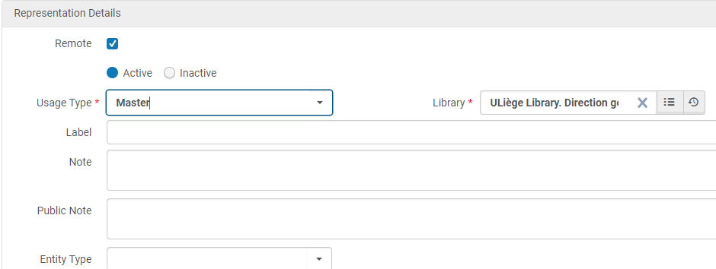
La case Remote doit être cochée
Toujours sélectionner « Active ».
(La représentation sera visible dans l’interface Collections ULiège actuelle.)
Usage type > sélectionner Master
Périmètre pour le rôle Digital inventory operator = ULiège Library. Direction générale

Slide 35
Choisir DONum ULiège dans la liste => Les données Source Format, OAI Base URL et Delivery Link se complètent alors automatiquement
Compléter les informations obligatoires Originating system ID et Linking Parameter 1 avec le numéro de l’objet = la dernière partie du handle
http://hdl.handle.net/2268.1/1531
Compléter le Linking Parameter 2 pour générer l’imagette = la dernière partie de l’URL d’une image de prévisualisation dans DONum
https://donum.uliege.be/retrieve/9683/MsW013.pdf.93.jpg

Slide 36
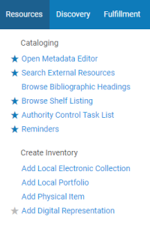
Ajouter une représentation digitale à une notice existant dans le répertoire
Create inventory
>> Add Digital Representation

Slide 37
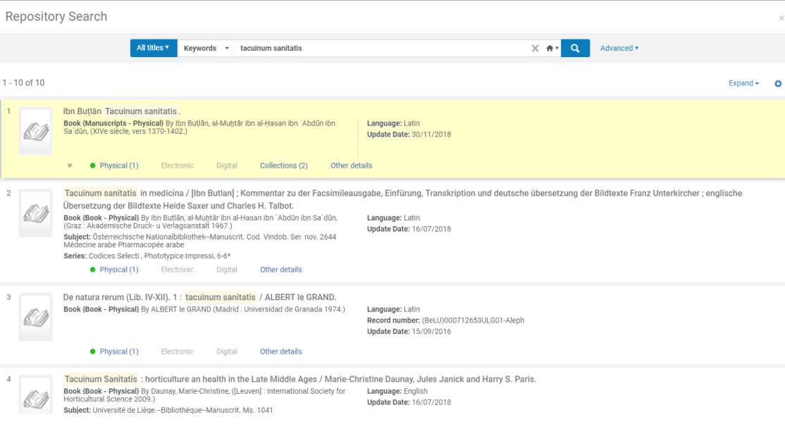
Sélectionner la notice dans la liste de résultats
Et compléter les détails de la Représentation comme expliqué auparavant

Slide 38
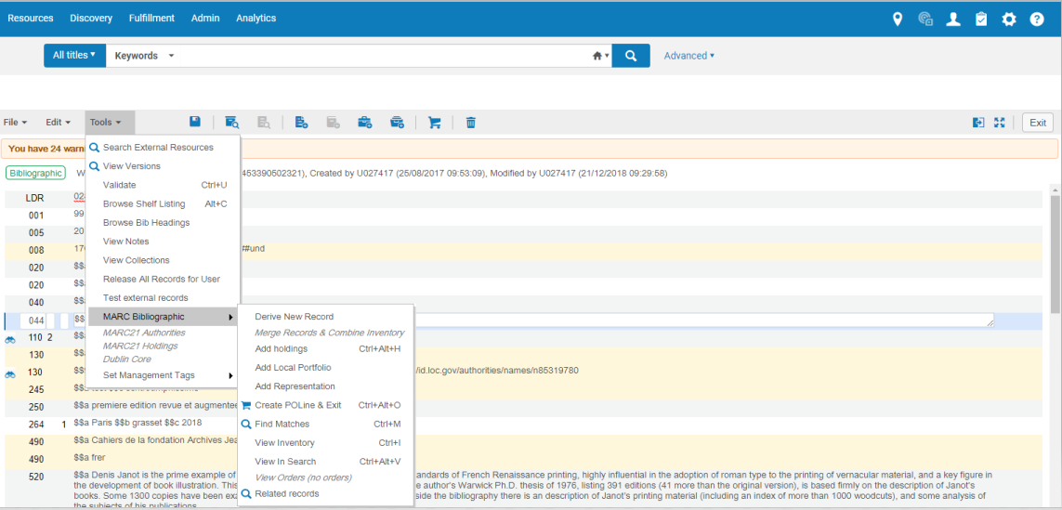
Ajouter une représentation digitale
Catalogueur : dans l’éditeur de métadonnées
Tools >> MARC Bibliographic >> Add Representation

Slide 39
Visualisation de l’inventaire dans Alma
La notice a désormais
1 inventaire physique
1 inventaire digital
Cliquer sur Viewer pour accéder à la représentation distante, c’est-à-dire la notice sur DONum

Slide 40
Modifier la représentation

Slide 41
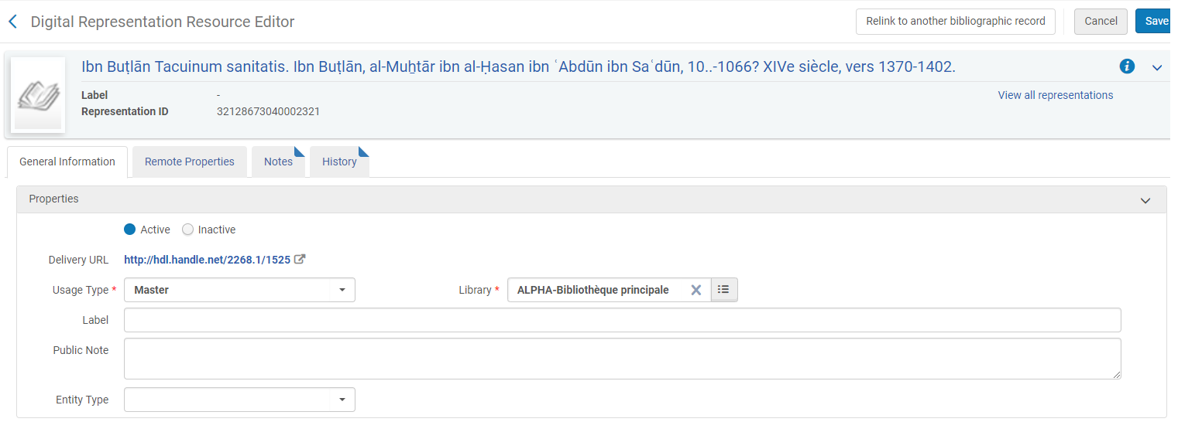
Modifier la représentation
Ajouter une note publique…
Mais on ne peut pas modifier le paramètre de linking!

Slide 42
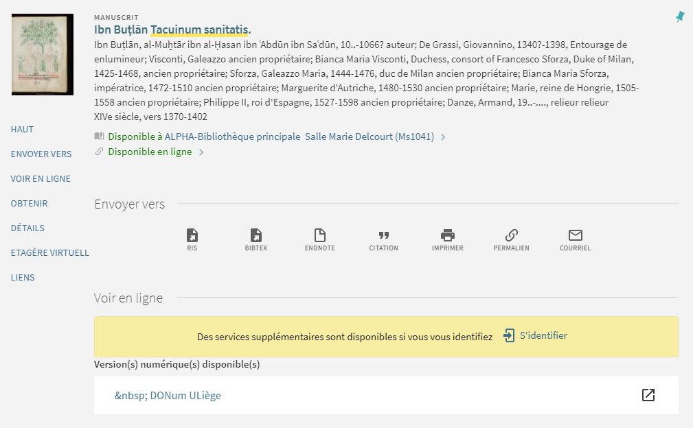
Dans Primo

Slide 43
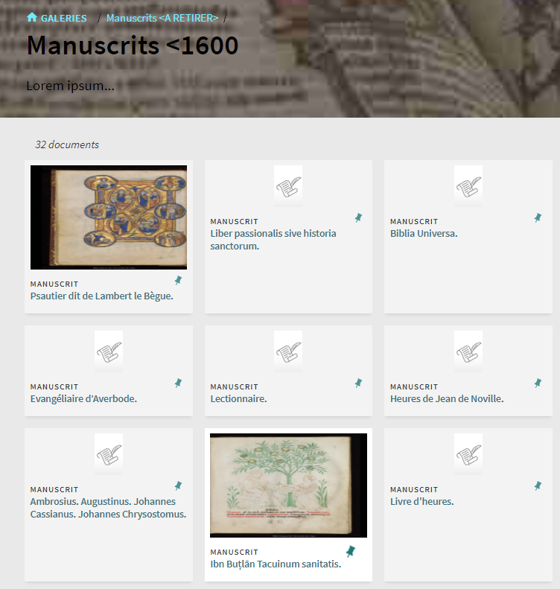
Dans Primo

Slide 44
Identifier les notices dans Alma
Ne pas se limiter à la recherche par code-barres
Par ex., s’il y a plusieurs notices pour des éditions différentes, il peut être intéressant d’associer la représentation à chaque notice, en précisant en Public note que l’objet numérisé est l’exemplaire x de la bibliothèque.
Si le catalogue présente des incohérences de traitement, des notices issues de systèmes plus anciens (par ex. catalogage à niveaux pour une monographie en plusieurs volumes)…
D’abord apporter les corrections nécessaires au catalogue
=> Rationnaliser le catalogue pour éviter des situations complexes pour l’utilisateur!
(Dans un premier temps, cibler l’ajout des représentations sur les cas simples)

Slide 45
1 volume physique contenant plusieurs œuvres : présence d’une notice « mère » avec un titre forgé de type « Varia » & plusieurs notices DONum
1 notice « mère » dans Alma, à laquelle est lié l’inventaire physique
X notices pour les différentes œuvres contenues
Ex. MMS ID 990000257050502321
est lié à 43 notices correspondant aux différentes œuvres contenues.
Associer sa représentation digitale à chacune des œuvres
MMS ID 990000265250502321 : http://hdl.handle.net/2268.1/2383
MMS ID 990000264710502321 http://hdl.handle.net/2268.1/2372
La notice « mère » n’a donc pas d’inventaire digital
Le HOL de la notice « mère » contient un 583 « Numérisation » sans $u (URL) (ajouter une note publique en $z « Voir au titre des différentes œuvres » > liste déroulante du $z)
Notes:
Cas des « Varia », « Volume factice », « Recueil factice »
Définir le texte de la note en $$z

Slide 46
1 volume physique contenant plusieurs œuvres & plusieurs notices DONum
Il n’y a pas de notice « mère » de type « Varia »
À la notice de la 1ère œuvre contenue est associé l’inventaire physique
X notices pour les œuvres contenues suivantes
Présence de la zone 501
Associer sa représentation digitale à chacune des œuvres
Le HOL de la notice « mère » contient un 583 « Numérisation » sans $u (URL) (ajouter une note publique en $z « Voir au titre des différentes œuvres » > liste déroulante du $z)

Slide 47
Plusieurs volumes & plusieurs notices DONum
1 notice BIB globale dans Alma
MMS ID 990010615600502321
1 notice HOL
1 zone 583 unique, complète ($3 $a $c $u $z)
Adapter le contenu du $3 pour désigner les volumes numérisés
Répéter le $c si les dates sont différentes
Répéter le $u pour chaque URL correspondant à chacune des notices DONum
Ajouter les représentations digitales
en précisant le numéro de volume dans la zone Public note : « Volume 1 » ou « Tomes 1-2 » si le volume comprend 2 tomes.
(Ajouter la représentation du dernier volume en 1er, ordre décroissant de la numérotation des volumes)
(La zone ‘Notes’ = notes internes)

Slide 48
Plusieurs volumes & 1 seul volume numérisé - 1 notice DONum
1 notice BIB globale dans Alma
1 notice HOL
1 zone 583 unique, complète ($3 $a $c $u $z)
Si d’autres volumes sont numérisés ultérieurement, modifier la zone 583
Adapter le contenu du $3 pour désigner les volumes numérisés
Répéter le $c si les dates sont différentes
Répéter le $u pour chaque URL
MMS ID 9919380674102321 > seul le volume 1 est numérisé https://donum.uliege.be/handle/2268.1/3586
MMS ID 990006174950502321 > seul le tome III est numérisé https://donum.uliege.be/handle/2268.1/4202
Ajouter la/les représentation(s) digitale(s)
en précisant le numéro de volume dans la zone Public note : « Volume 1 » ou « Tomes 1-2 » si le volume comprend 2 tomes.
(La zone ‘Notes’ = notes internes)

Slide 49
Plusieurs volumes & 1 notice DONum avec x fichiers
1 notice BIB globale dans Alma
MMS ID 9919496585802321
1 notice HOL
1 zone 583 contenant l’URL d’une notice globale dans DONum https://donum.uliege.be/handle/2268.1/4222
Associer le lien vers la représentation digitale

Slide 50
Cas particuliers
« Vingt années de vie africaine / A. Delcommune »
2 notices dans Alma (+ 1 notice ‘mère’ pour le tome 2)
Numérisation de 2 tomes (volumes)
2 notices dans DONum
https://donum.uliege.be/handle/2268.1/2136 (tome 1 : 709417879 (code-barres ULiège))
https://donum.uliege.be/handle/2268.1/2137 (tome 2 : 709301578 (code-barres ULiège))
Le lien en 583 vers la notice DONum du tome 1 est aussi ajouté sur MMS ID 990005061000502321 = notice globale pour les 2 volumes

Slide 51
Cas particuliers
Sermones aurei de sanctis / Léonard d'Udine
1 notice BIB
3 HOL
1 exemplaire en 2 volumes physiques : 2 HOL (cotes XVB019 et XVB020)
1 exemplaire en 1 volume physique : 1 HOL
La numérisation porte sur les 2 volumes en XVB019 et XVB020)
Ajouter le 583 dans les 2 HOL. L’URL peut être celle du volume cible ou celle de l’ensemble ( http://hdl.handle.net/2268.1/1025) : dans ce dernier cas, le 583 $u est identique dans les 2 HOL. Utiliser le $3.
Ajouter la représentation numérique en utilisant l’URL de l’ensemble
C’est-à-dire 1 seul lien vers DONum : c’est dans DONum que l’utilisateur visualise la présence de 2 fichiers
Utiliser la zone Public Note :
Volume 1 (XVB019)
Volume 2 (XVB020)

Slide 52
Synthèse sur le 583
$u dans tous les cas
SAUF pour les « Recueils factices »
Qu’il y ait ou non une notice « chapeau » dont le titre serait « Varia » ou « Volume factice » ou « Recueil factice »
$u peut être une URL globale vers DONum : la notice DONum contient plusieurs fichiers correspondant aux différents volumes
$u peut être répété dans une zone 583 unique
Cas des monographies en plusieurs volumes traitées par notice unique BIB et notice unique HOL.

Slide 53
Retrouver les représentations digitales

Slide 54
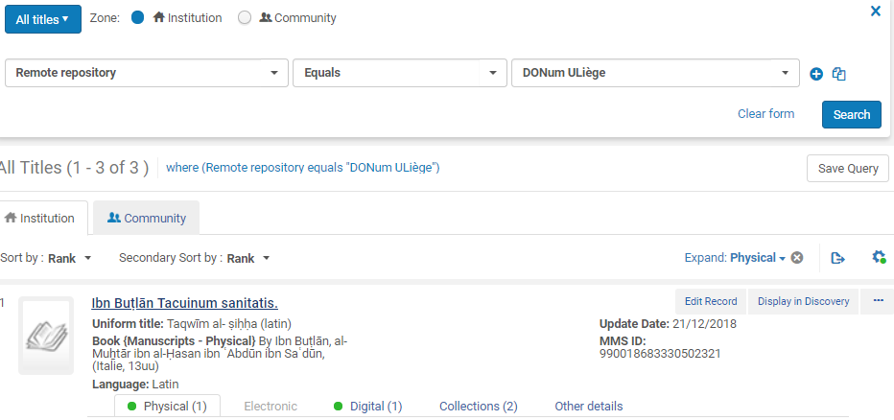
Retrouver les représentations digitales dans Alma
All Titles / Digital titles
index « Remote repository »
et n’importe quel autre critère ou filtre…

Slide 55
Utiliser la recherche Digital Titles
Index Library
Index linking Parameter
…
Remarque : Dans ce cadre, la recherche Digital Files n’est pas fonctionnelle puisque toutes les représentations numériques sont en accès distant (Remote)
Utiliser la recherche Collection

Slide 56
TF Alma Resource Management
Alma-RM@lists.uliege.be

Slide 57
Tous les supports de formation et how to proposés par Liège Université Library pour le travail dans le système Alma se trouvent sur la boîte à outils Alma @ ULiège Library https://lib.uliege.be/alma/ Les supports de formation et how to spécifiques à la gestion des ressources (inventaire, catalogage) sont également disponibles sur le wiki Gestion des ressources & Catalogage http://doclib.uliege.be/catalo/

Slide 58
Notes:
PAGE IDENTITÉ ULIÈGE

